Slide 1
第五章
数理统计的基本知识
§5.4 正态总体统计量的分布

Slide 2
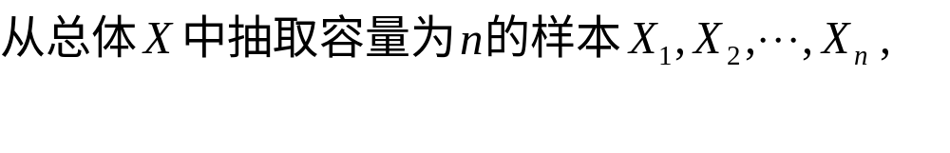
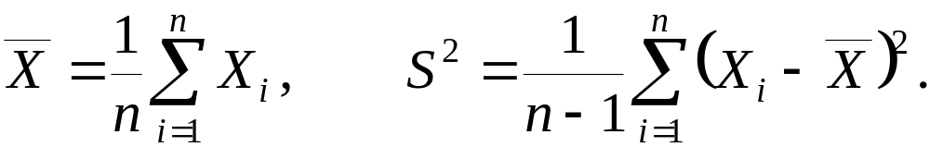


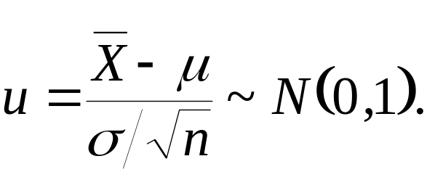
§5.4 正态总体统计量的分布
1.单个正态总体的统计量的分布
[定理1]
[定理2]

Slide 3
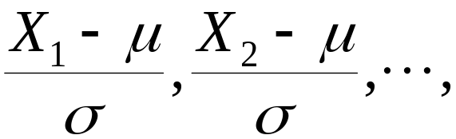

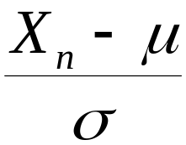

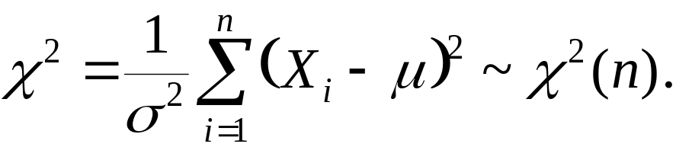
§5.4 正态总体统计量的分布
由于
相互独立,所以
也相互独立.
[定理3]

Slide 4

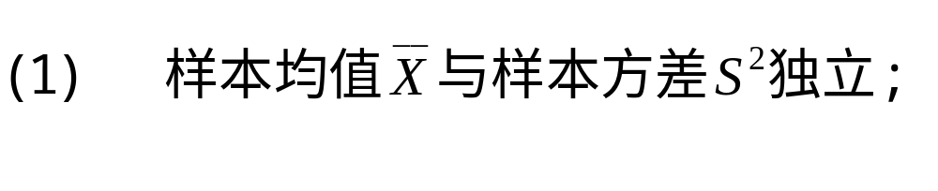
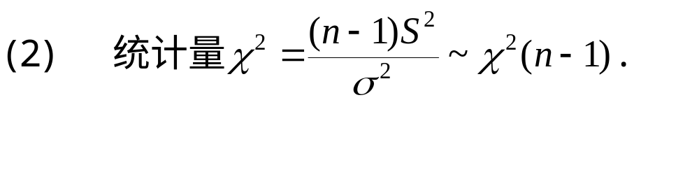
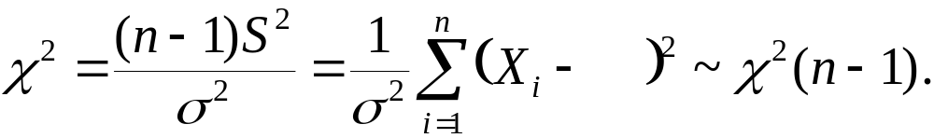

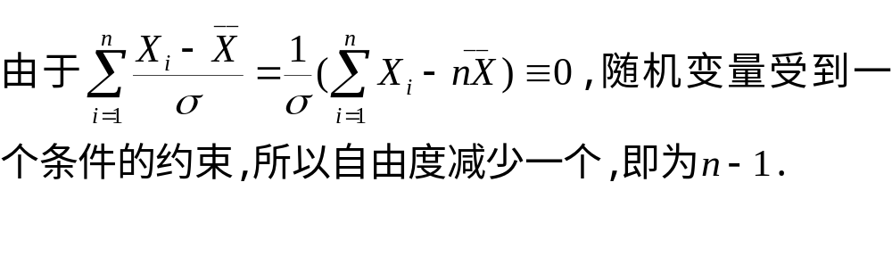
§5.4 正态总体统计量的分布
[定理4]
说明:

Slide 5
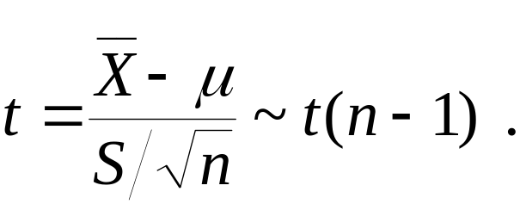

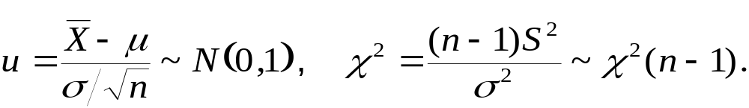

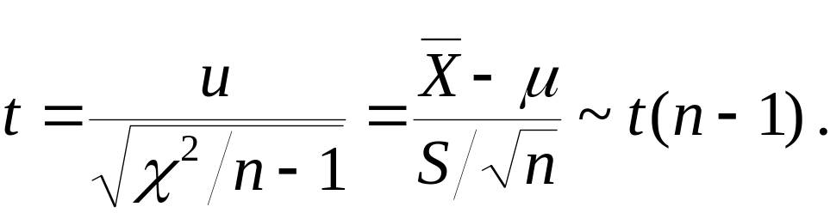
§5.4 正态总体统计量的分布
[定理5]
说明:

Slide 6
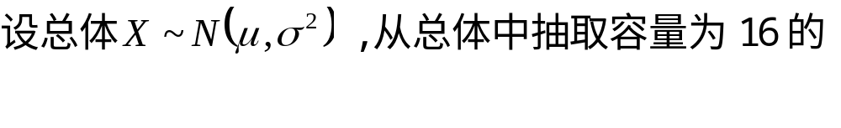
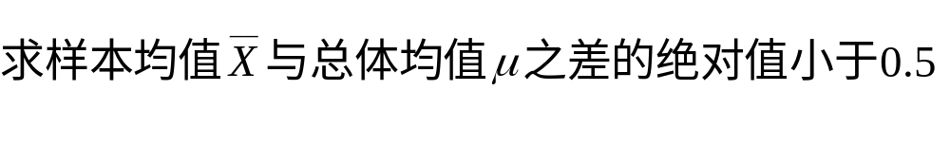
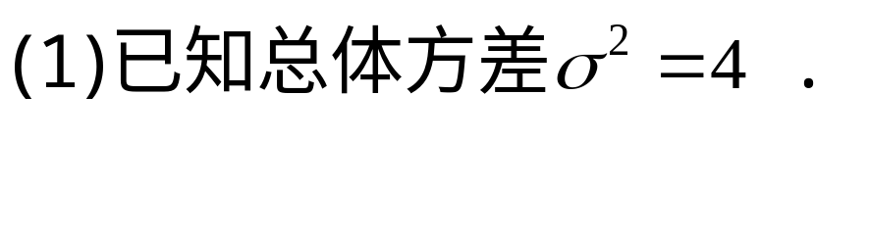

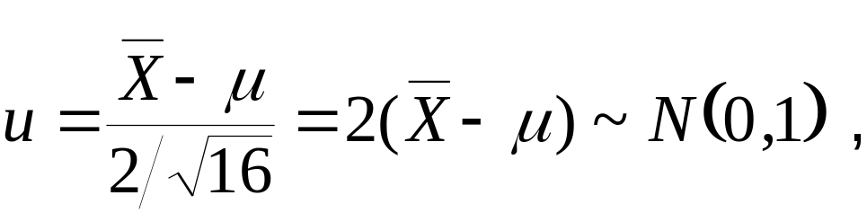
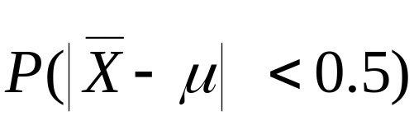
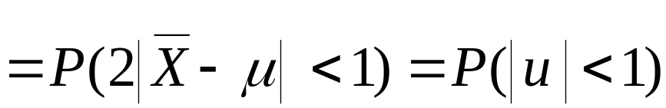
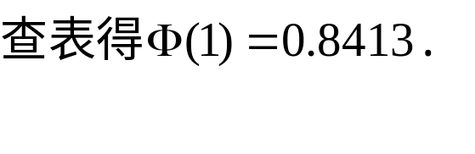


§5.4 正态总体统计量的分布
[例1]
样本,
的概率,
如果:
解:
已知样本容量 由定理2知,样本函数
所以,

Slide 7
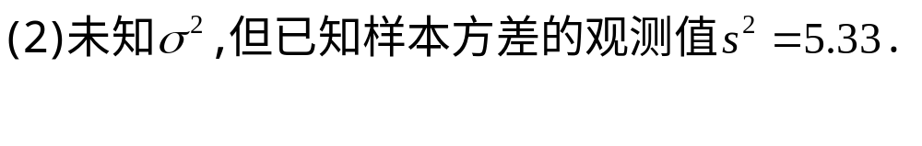

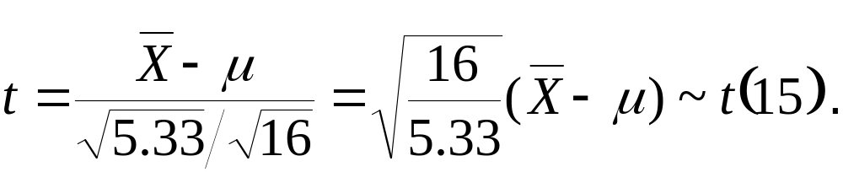
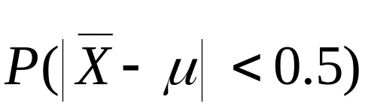
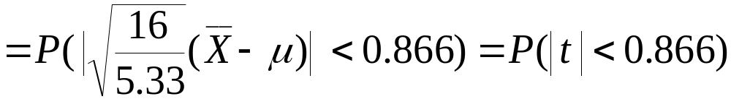


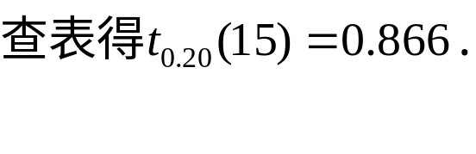
§5.4 正态总体统计量的分布
解:
已知 由定理5知,样本函数
所以,

Slide 8
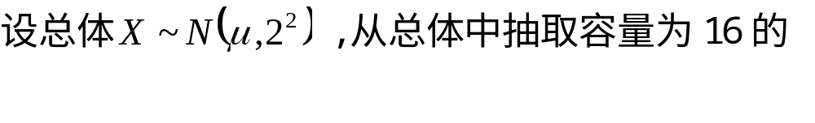
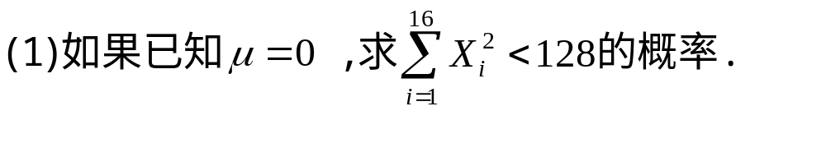

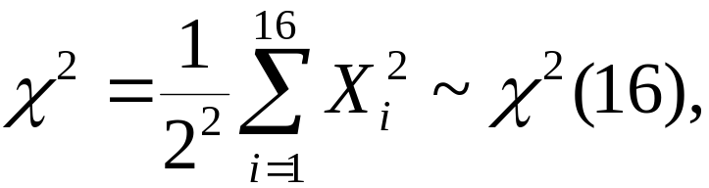
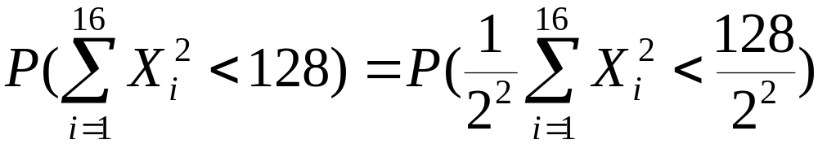
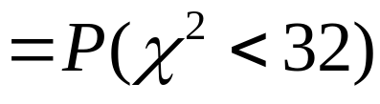
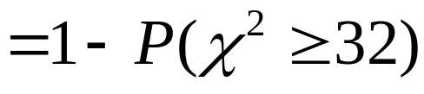

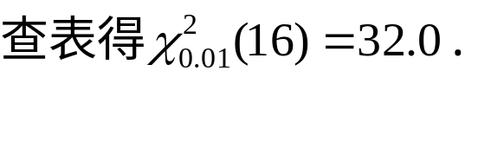
§5.4 正态总体统计量的分布
[例2]
样本.
解:
已知样本容量 由定理3知,统计量
所以,

Slide 9
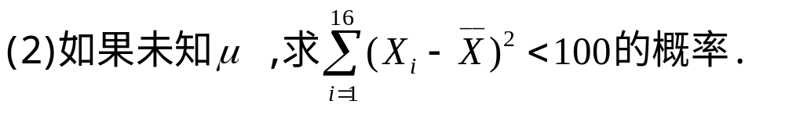

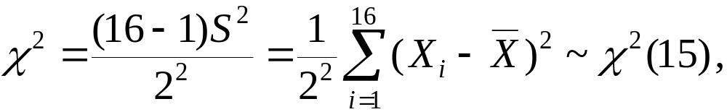
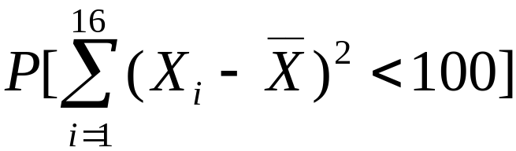
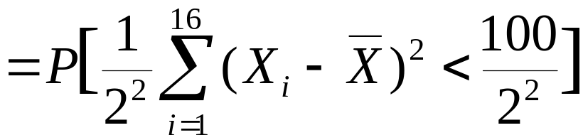

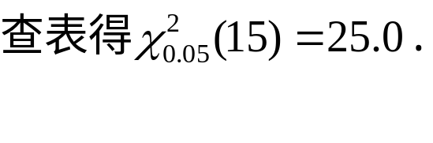

§5.4 正态总体统计量的分布
解:
未知 ,由定理4知,统计量
所以,

Slide 10
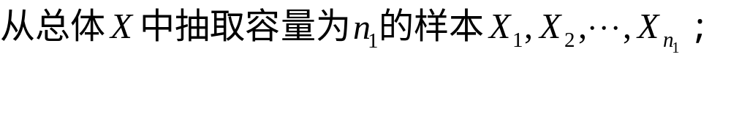
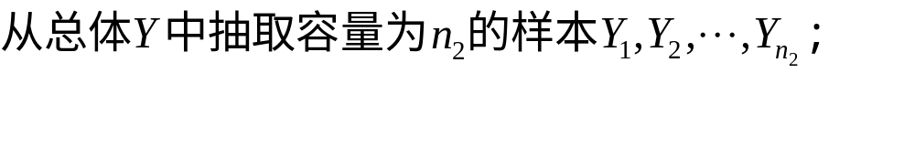
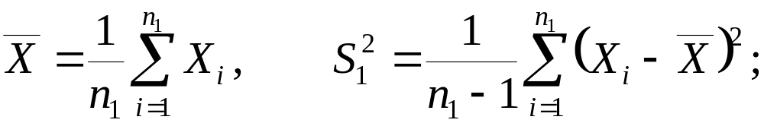
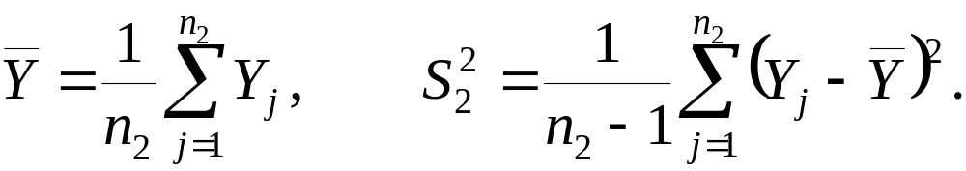
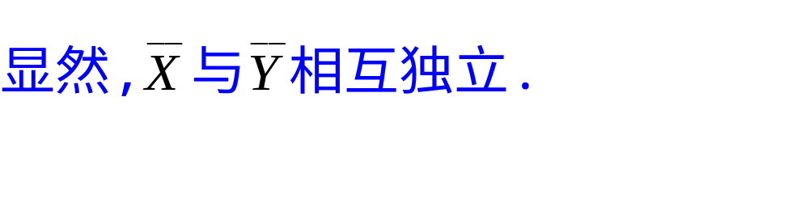
§5.4 正态总体统计量的分布
2.两个正态总体的统计量的分布
记

Slide 11

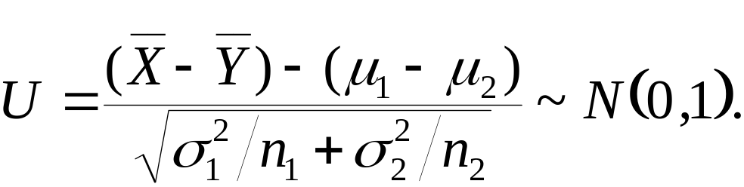
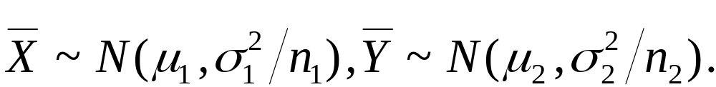
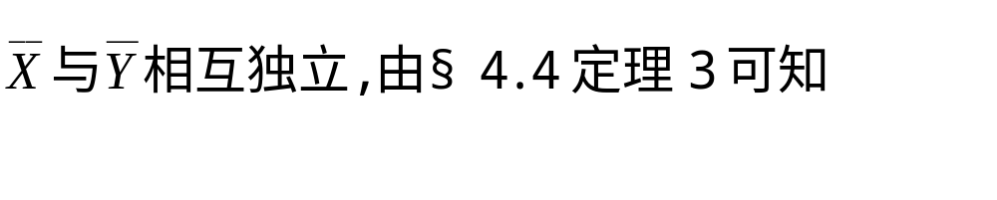
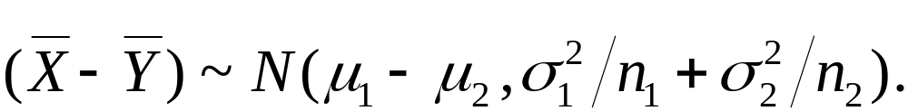


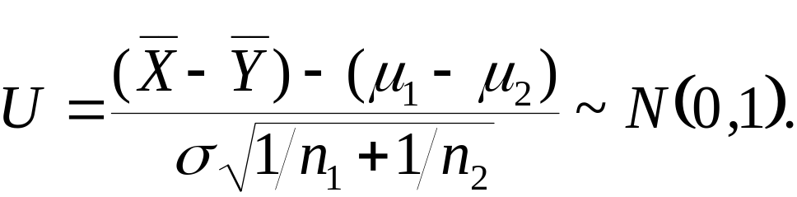
§5.4 正态总体统计量的分布
[定理6]
则统计量
证:
标准化,即得

Slide 12
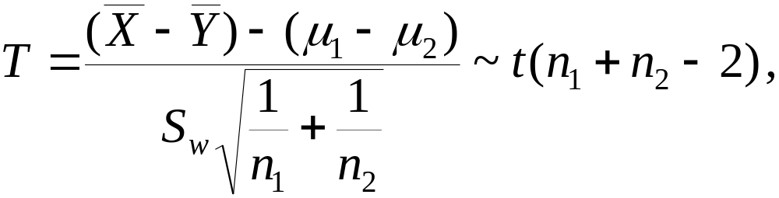
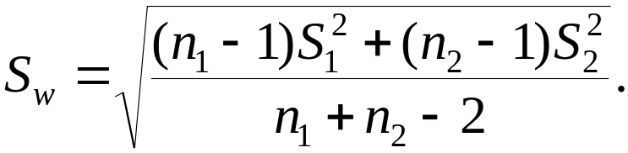

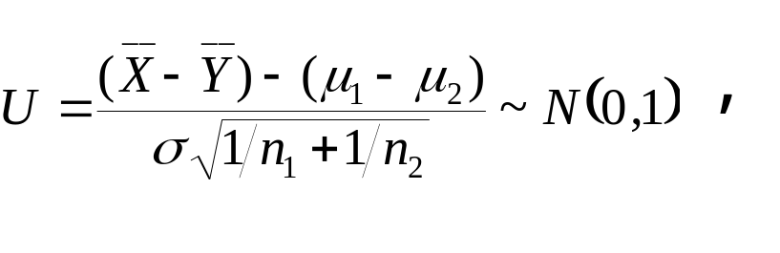




§5.4 正态总体统计量的分布
[定理7]
则统计量
其中
证:由定理6及 分布的可加性知,统计量

Slide 13






§5.4 正态总体统计量的分布
[定理8]
则统计量
证:

Slide 14





§5.4 正态总体统计量的分布
[定理9]
则统计量
证:

Slide 15












§5.4 正态总体统计量的分布
[例3]
解:
(1)由定理6知,统计量
所以,

Slide 16





§5.4 正态总体统计量的分布
(2)由定理9知,统计量
所以,

Slide 17











§5.4 正态总体统计量的分布
小结
单个正态总体 的统计量
统计量
统计量的分布

Slide 18










§5.4 正态总体统计量的分布
两个正态总体 的统计量及其分布

Slide 19











§5.4 正态总体统计量的分布
思考题
设总体
服从正态分布
是来自总体的简单随机样本,
随机变量
服从什么分布?
[2001数学 三]
分析:
由
分布的定义知
于是，
由
分布的定义知

Slide 20








§5.4 正态总体统计量的分布
补充例题
从正态总体
中抽取容量
为 的样本，
如果
要求其样本均值位于区间
内的概率不少于
问样本容量 至少应取多大？
[1998数学一]
解:
已知总体均值 总体标准差
于是

Slide 21











§5.4 正态总体统计量的分布
若
即
根据附表
应有
由此解得
所以样本容量 至少应取

